Slide 1

A* 알고리즘과 FSM을 적용한 UNITY3D 게임 구현에 관한 논문 개요
지도 교수 : Ho Yub Jung
201100413 김민규

Slide 2
개요
Ⅰ. 서 론
1.1 개발 동기
1.3 개발내용
1.2 개발 목표

Slide 3
개요
Ⅱ. 본론
1. 시스템 구성
2. 구성 요소 별 기술
1.1 Unity3D Platform의 특징
1.2 선행 사례
2.1 Unity Relay 서버를 이용한 socket 통신
2.2 Finite State Machine(FSM)
2.3 A* Algorithm
3. 기능 및 구현
3.1 Scene 구성
3.2 FSM과 A*Algorithm의 구현

Slide 4
개요
Ⅲ. 결론
1. 문제점 및 향후 개발 방법

Slide 5
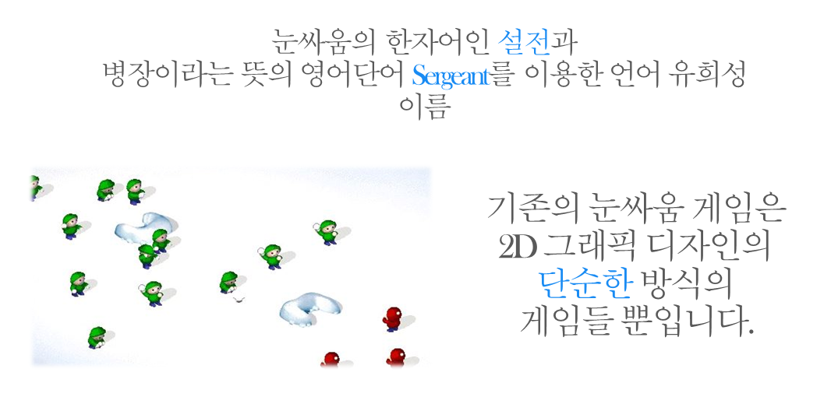

1. 서론

Slide 6
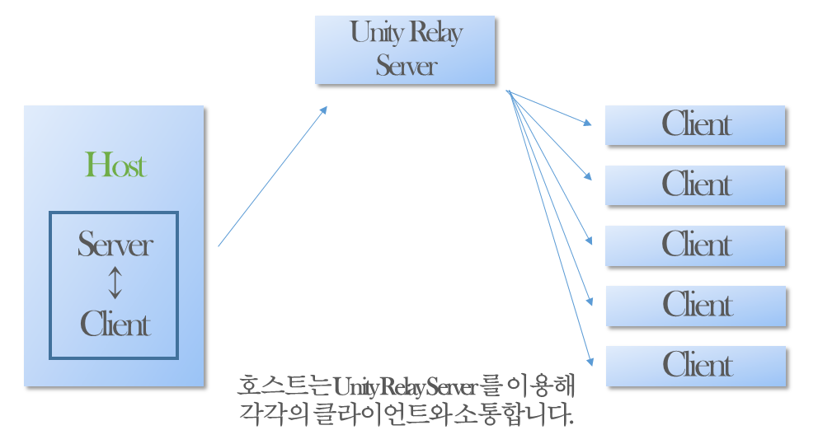
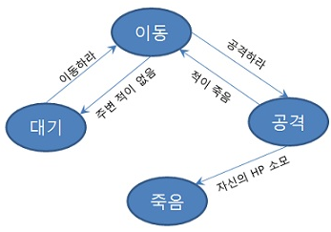
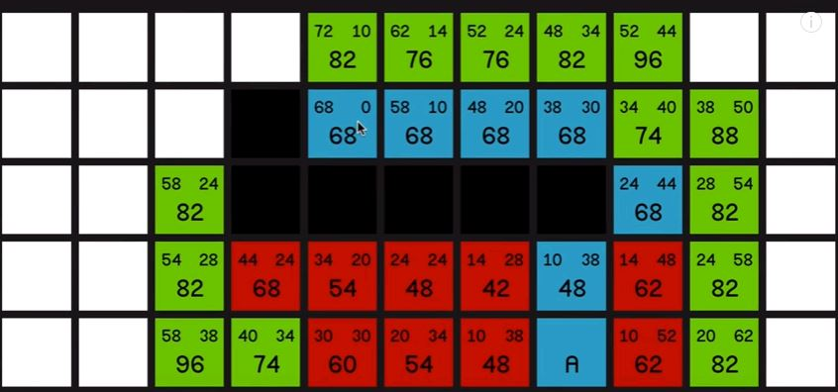
2. 본론
Notes:
1. Larger proteins are more likely to interact with surfaces because they can contact the surface at more sites and hence adsorption is more likely for larger proteins.
2. Protein adsorption is greatly influenced by the charge and distribution of charges on the surface of the protein molecule.
3. Adsorption also depends on the stability of the protein structure, because an unfolding of a protein structure can lead to increased conformational freedom of the peptide chain and also make more sites available for protein-surface contacts.

Slide 7
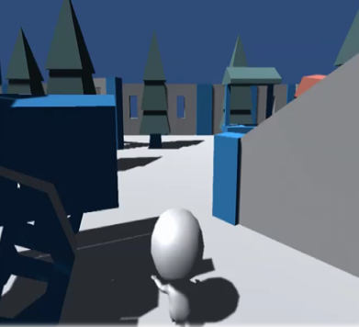
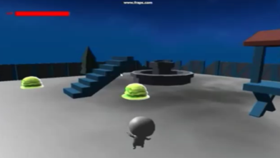
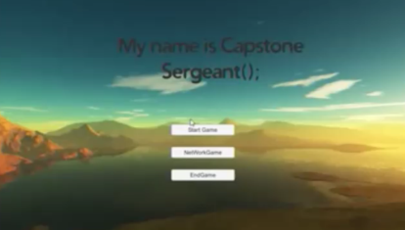
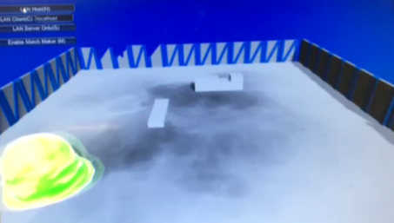

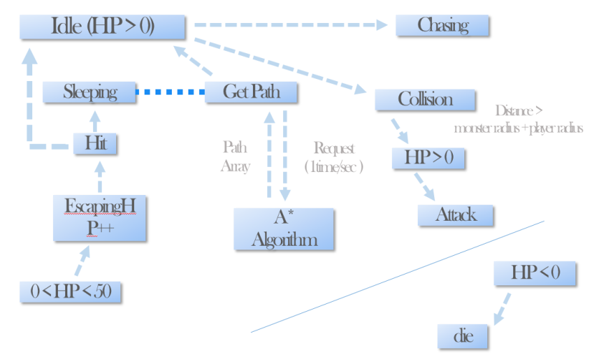
2. 본론
Scene 구성
Stage 1
Stage 2
Stage 3
Exit
Algorithm 구현

Slide 8
3. 결론
문제점
GRID 방식
최적화 문제 속도 저하
해결 방안
Way Point 방식 A* algorithm
길찾기 알고리즘 호출 시간

Slide 9
Thank You !

